Slide 1
Министерство науки и высшего образования Российской Федерации Федеральное государственное бюджетное образовательное учреждение высшего образования Казанский государственный энергетический университет Кафедра «Электрические станции им. В.К. Шибанова» Курсовой проект «Тепловизионное диагностирование электрооборудования. Силовые кабельные линии»
Выполнил: магистр гр. ЗЭм-1-19 Меркулов А.Н.
Проверил: доцент, к. тех. н. Д.К. Зарипов
Казань, 2020

Slide 2
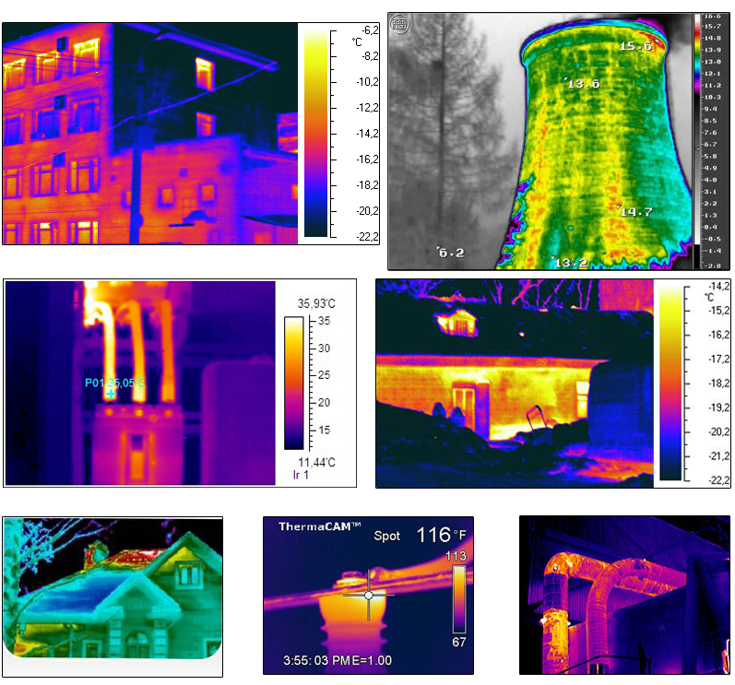
Тепловизионный контроль оборудования
Тепловизионное обследование электрооборудования любого уровня напряжения является одним из наиболее эффективных методов диагностики с точки зрения таких показателей как:
Скорость проведения измерений. Тепловизионное обследование не требует большого времени на его проведение. Для определения состояния оборудования такого как разъединитель потребуется несколько секунд.
Простота. Тепловизионная диагностика не требует отключения электрооборудования, не требует большого количества организационных и технических мероприятий. Современные тепловизоры очень просты и удобны в эксплуатации, при этом набор встроенных инструментов для анализа позволяет в отдельных случаях производить диагностику прямо на объекте.
Доступность. Современные тепловизоры являются доступными и недорогими, благодаря этому тепловизором может быть оснащен любой энергообъект.
Основным достоинством тепловизионного обследования является получение данных о неисправности без отключения оборудования, при этом многие виды дефектов проявляются в виде нагрева (или его отсутствия) нагруженном оборудовании. Обычно для определения таких дефектов требуется проводить сложные электрические испытания, которые связаны с отключением оборудования и организационно-техническими мероприятиями, которые связаны с допуском бригады на испытания.

Slide 3
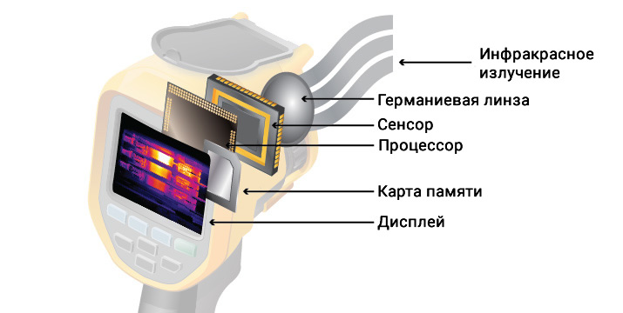
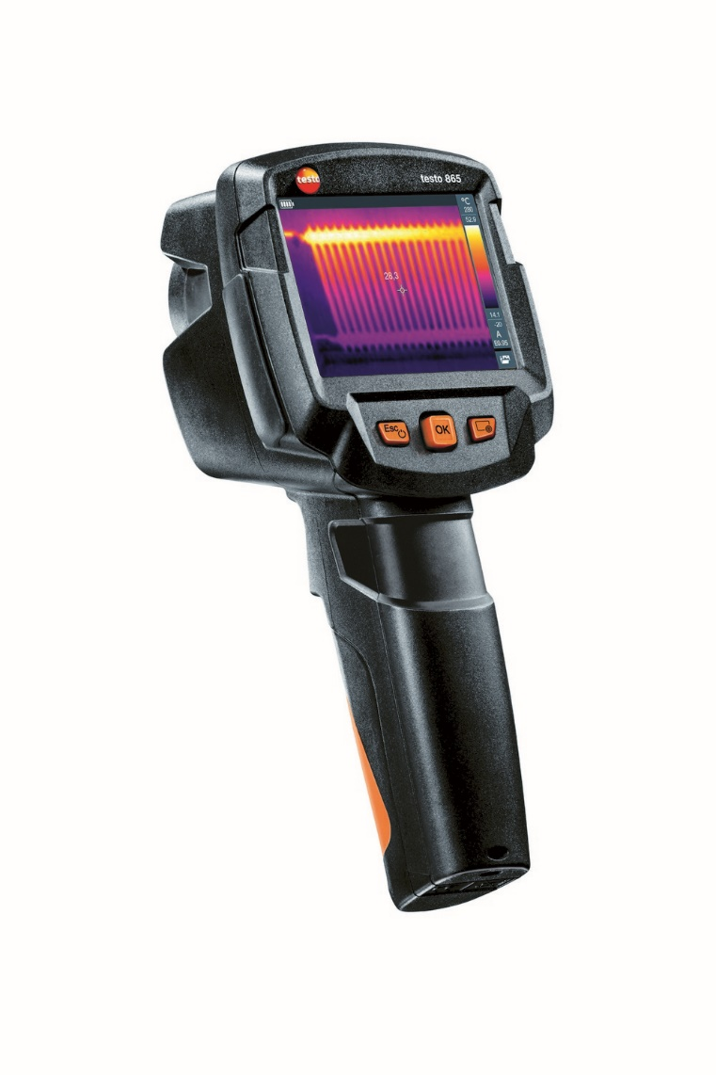
Тепловизор
Тепловизор – измерительный прибор, который позволяет видеть тепловое (инфракрасное) излучение окружающих объектов в любое время суток, измерять температуру в любой точке на поверхности с точностью 0,1°С и выше.

Slide 4
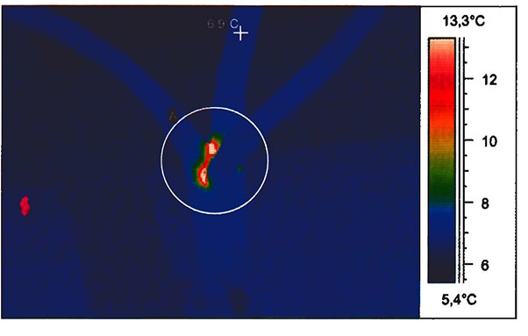
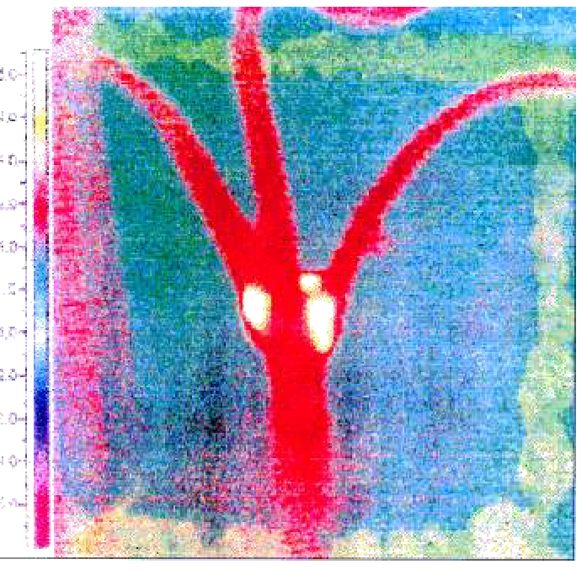
Тепловизионный контроль силовых кабельных линий
Инфракрасная диагностика силовых кабельных линий обеспечивает возможность оценки их теплового состояния, что важно при установлении наибольших токовых нагрузок кабелей (пп.5.8.2; 5.8.3 ПТЭ), решении вопроса о пожароопасности кабельных прокладок, определении их термической стойкости, оценке эффективности работы вентиляционных устройств и т.п. Термографическая съемка силовых кабелей по их длине позволяет выявить участки с повышенными значениями tg , что важно для кабелей с большим перепадом высот прокладки и значительным сроком службы, а у маслонаполненных кабелей оценивать степень циркуляции масла от маслоподпитывающих устройств. ИК-контроль позволяет выявить на начальной стадии развития очаги разрушения изоляции в сухих разделках кабелей. По зафиксированной температуре нагрева оболочки кабеля с помощью специальной номограммы может быть определена температура жилы кабеля и проведен соответствующий расчет по проверке кабеля на термическую стойкость.

Slide 5
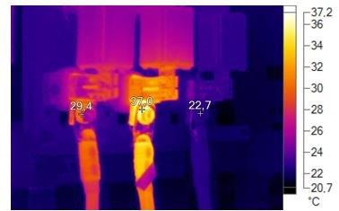
Конструктивное исполнение кабельных линий позволяет выявить в них следующие дефекты, следствием которых являются температурные аномалии:
внешних контактных соединений (в местах подключения кабеля к аппаратным выводам электрооборудования);
внутренних контактных соединений (в муфтах, доступных для осмотра);
загрязнение и увлажнение разделок кабелей;
перегревы кабелей в местах огнестойких проходок через перекрытия, перегородки и стены;
выявление участков доступных для осмотра кабелей с повышенными значениями диэлектрических потерь в изоляции (особенно в кабелях со значительным сроком службы и большим перепадом высоты прокладки);
перегруз кабелей, определяемый по температуре токоведущих жил в местах разделок и по температуре оболочек кабелей;
несимметричная токовая загрузка кабеля по фазам (для кабелей 0,4 кВ), выражающаяся в повышенном нагреве нулевого провода тепловизионную диагностику открытых контактных соединений кабельных линий выполняются в соответствии с действующими указаниями.

Slide 6
Расчет спектральной плотности излучения энергии нагретого тела при температуре 50 °С.
Для того, чтобы рассчитать спектральную плотность излучения энергии нагретого тела необходим знать несколько величин, а именно:
T – абсолютная температура, К. Для этого берём температуру, которая дана в исходных данных (в нашем случае это 50 °C) и переводим её в градусы по Кельвину по следующей формуле: К = С + 273, следовательно
50 °C = 323 °K
Далее по формуле Вина находим длину волны максимального излучения(λ_{max}):
λ_{max}=2898/Т, мкм
λ_{max}= 2898/323 = 8,97 мкм
Затем, по формуле Планка, производим расчёт спектральной плотности излучения энергии нагретого тела:
где:
λ – длина волны, мкм
t – абсолютная температура тела, К
с₁ - первая постоянная Планка
с₂ - вторая постоянная Планка
λ, мкм | L, Вт/(м²·ср·мкм) | λ, мкм | L, Вт/(м²·ср·мкм) | λ, мкм | L, Вт/(м²·ср·мкм)
3,97 | 1,619 | 7,47 | 13,204 | 10,97 | 13,152
4,47 | 3,138 | 7,97 | 13,899 | 11,47 | 12,605
4,97 | 5,032 | 8,47 | 14,282 | 11,97 | 12,021
5,47 | 7,071 | 8,97 | 14,399 | 12,47 | 11,419
5,97 | 9,034 | 9,47 | 14,299 | 12,97 | 10,812
6,47 | 10,761 | 9,97 | 14,032 | 13,47 | 10,212
6,97 | 12,162 | 10,47 | 13,637 | 13,97 | 9,626

Slide 7
График
Notes:
Круто!

Slide 8
Небольшое дополнение

Slide 9
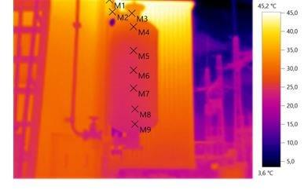

Slide 10
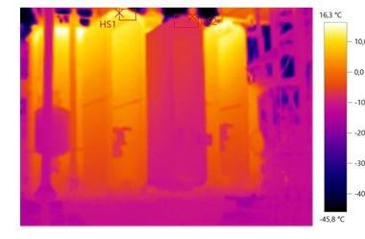

Slide 11
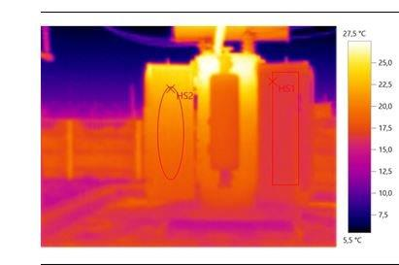

Slide 12
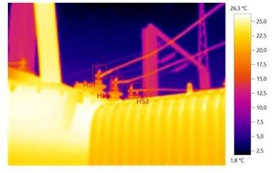

Slide 13
Когда сессия была очно…

Slide 14
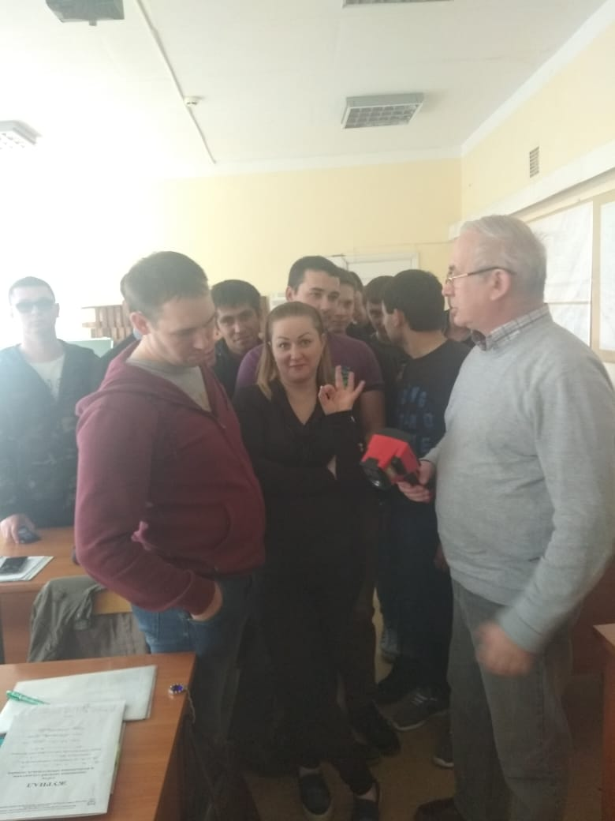
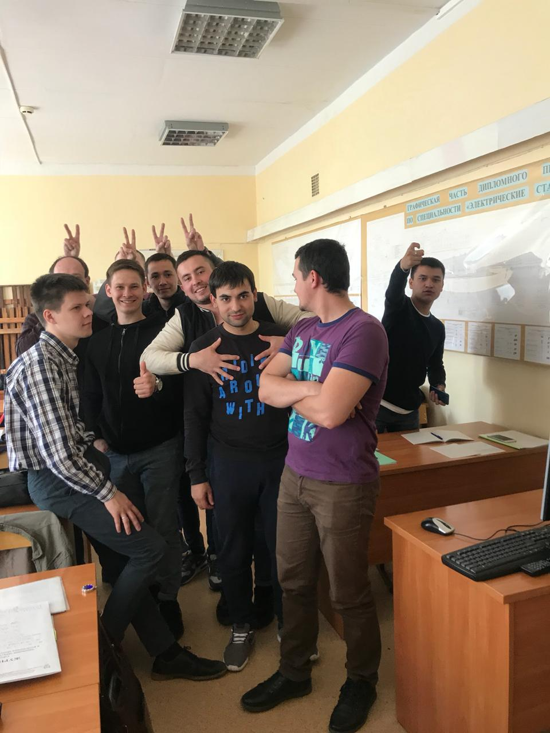
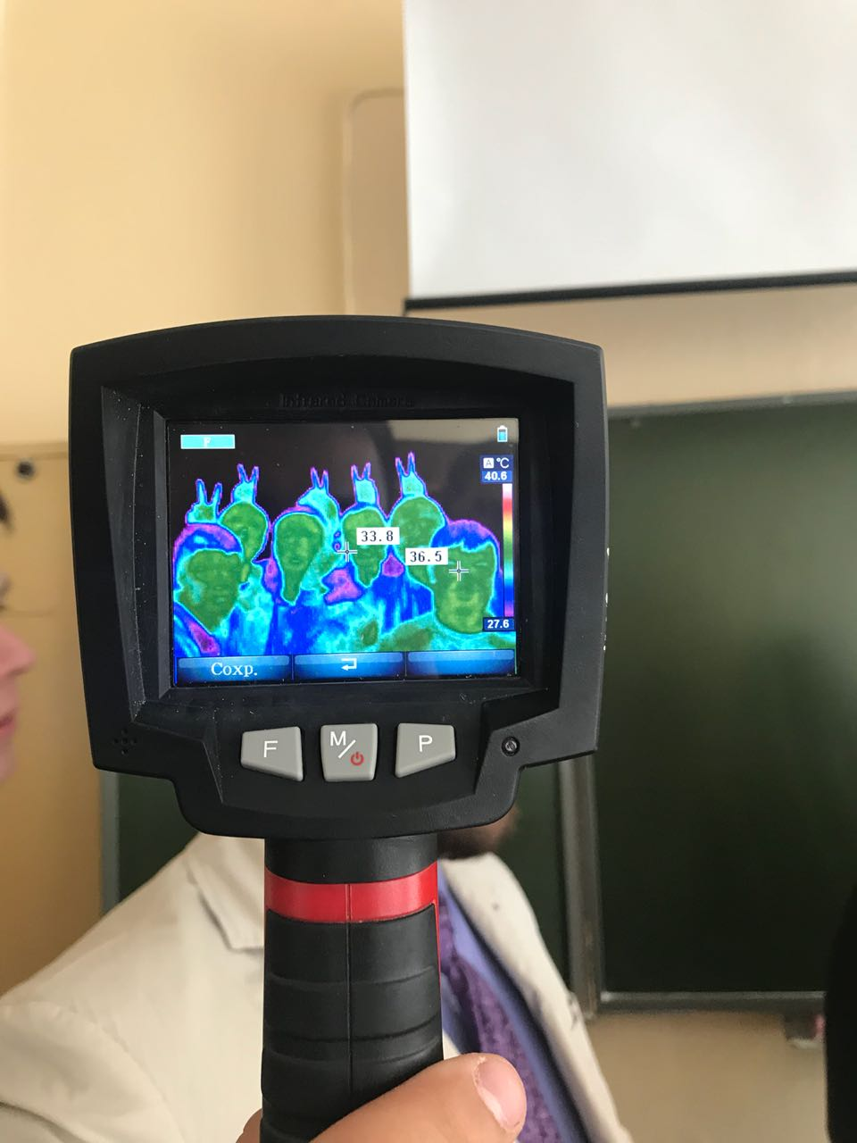
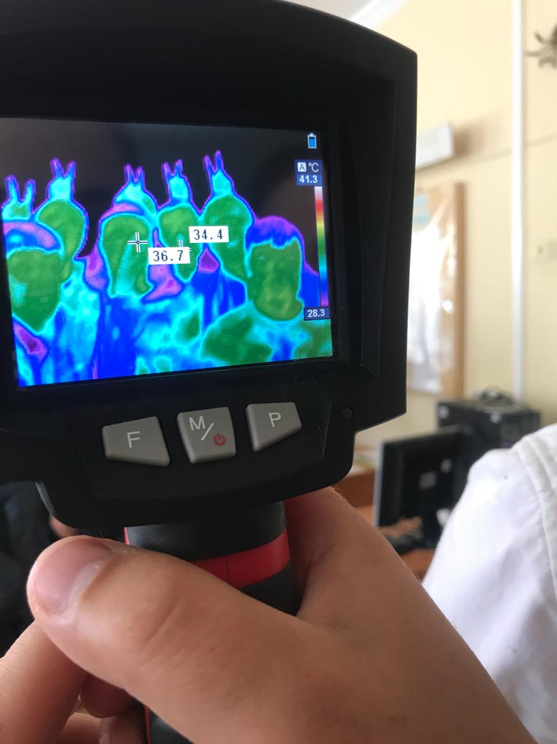

Slide 15
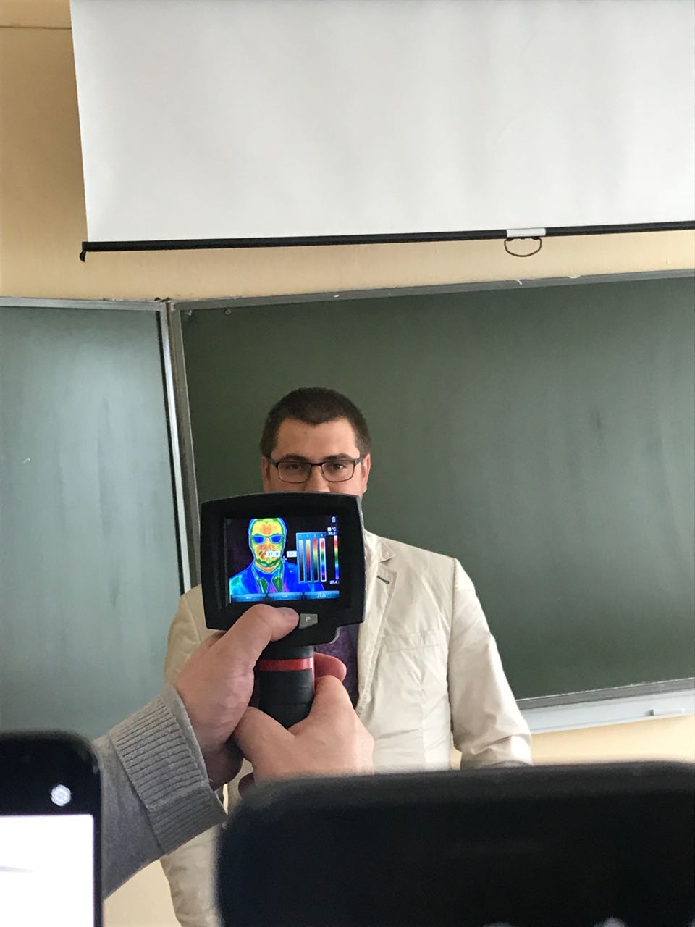
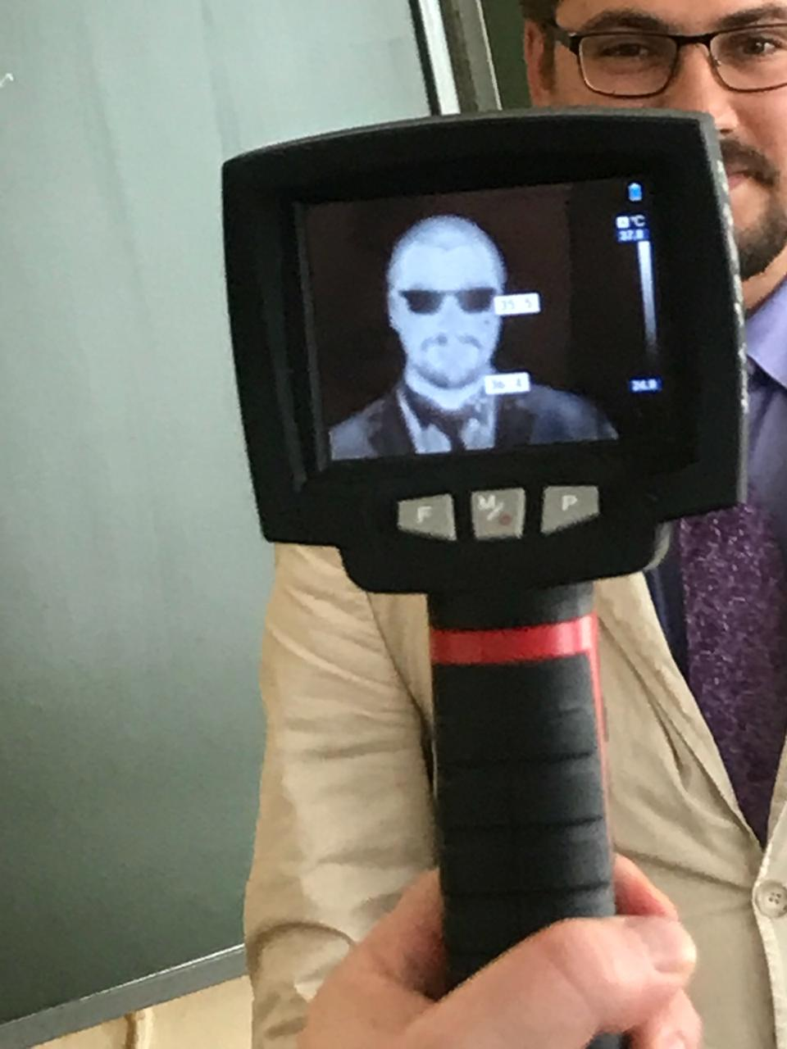
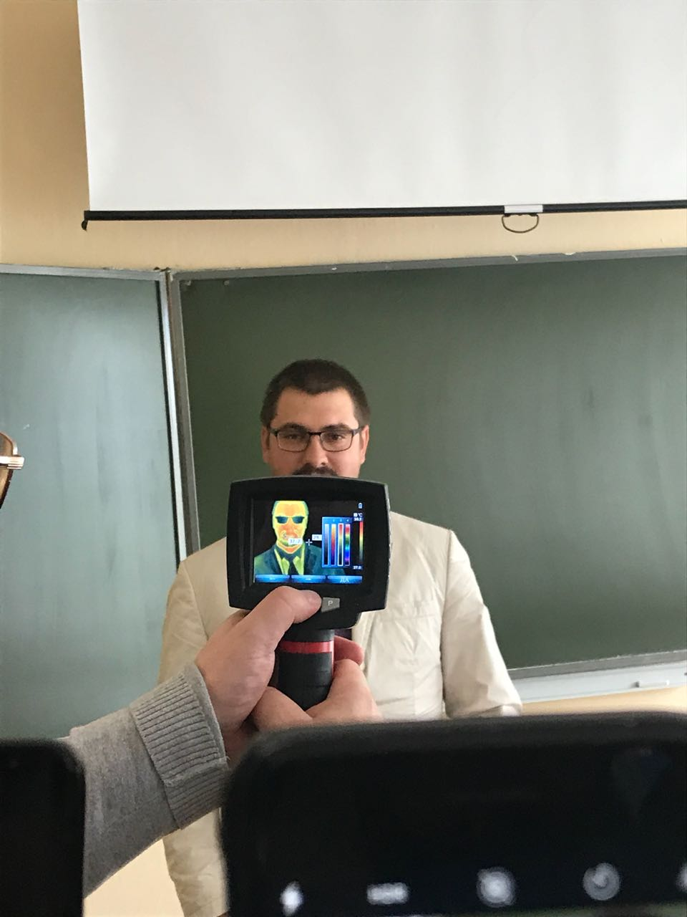
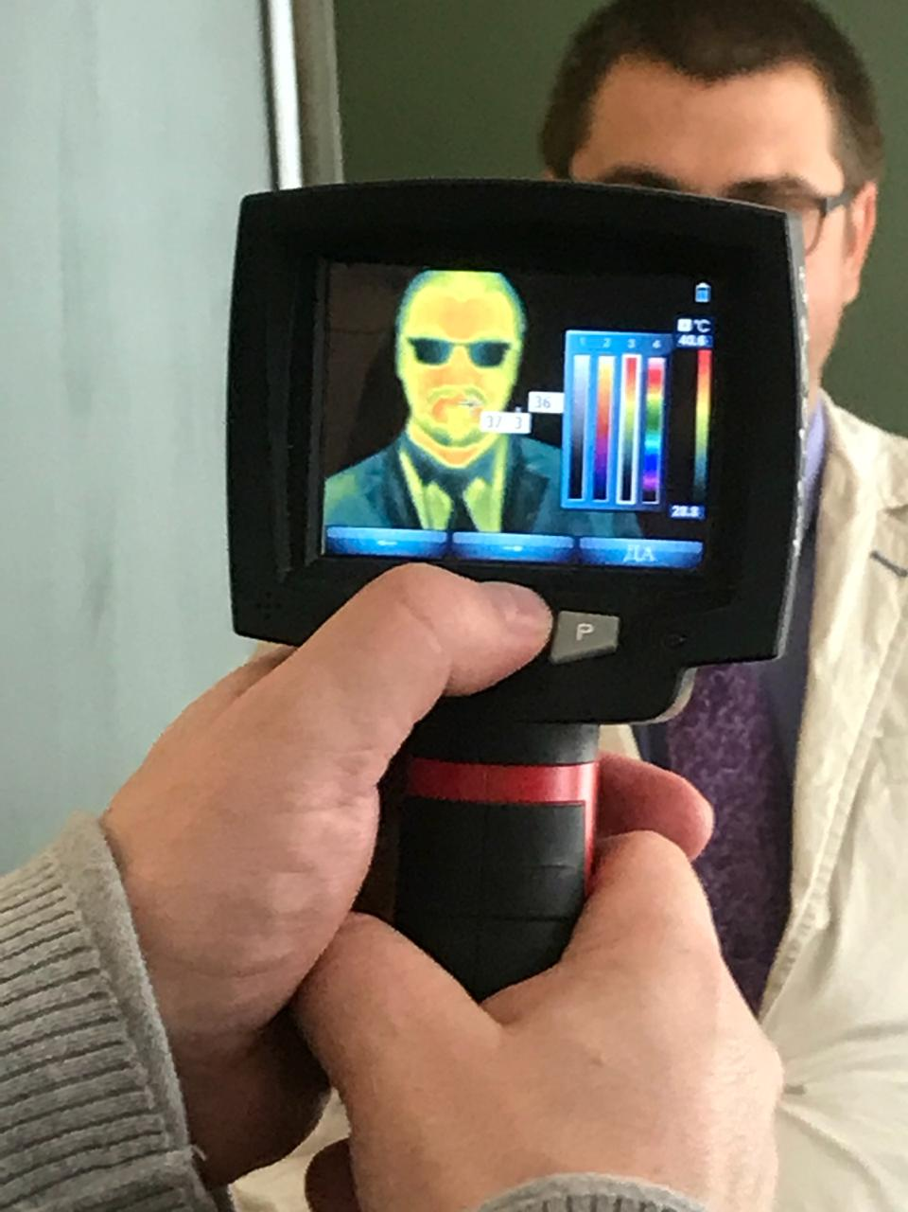

Slide 16
СПАСИБО ЗА ВНИМАНИЕ!

